Slide 1
Интерактивные компьютерные технологии в современном образовании
Национальный авиационный университет
Кафедра военной подготовки

Slide 2


Приемы работы с интерактивными средствами обучения
Интерактивная доска
Что такое интерактивная доска и как она работает?

Slide 3
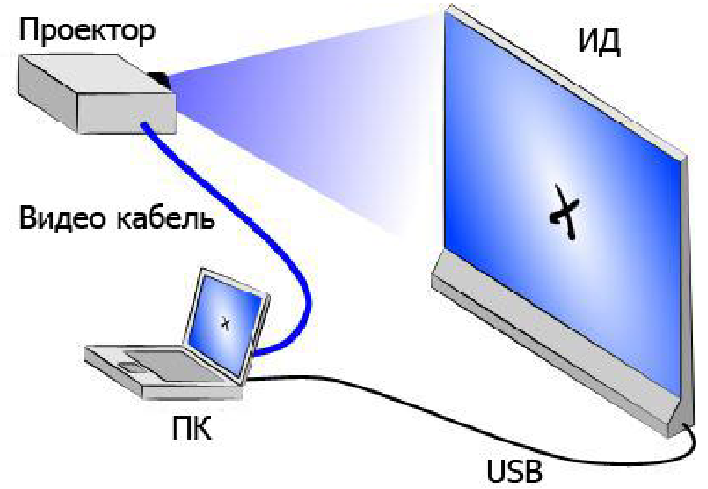
Интерактивная доска - это экран, подсоединенный к компьютеру, изображение с которого передает на доску проектор. Достаточно только прикоснуться к поверхности доски, чтобы начать работу на компьютере. Интерактивная доска работает вместе с компьютером и видеопроектором, представляя собой единый комплекс.

Slide 4
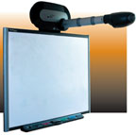
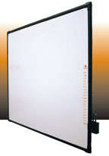
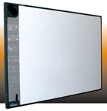
Используемые в интерактивных досках технологии подразделяются на четыре основных типа:
1. Сенсорная аналого-резистивная технология
2. Электромагнитная технология
3. Лазерная технология
4. Ультразвуковая/инфракрасная технология

Slide 5
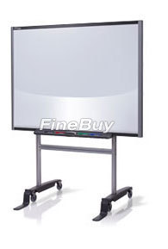
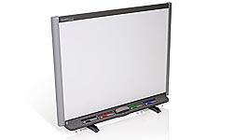
Резистивная технология основана на применении резистивных матриц
Эта технология - сенсорная,
она не требует применения специальных маркеров,
не использует никаких излучений для работы
не подвержена внешним помехам.
Недостаток - небольшая задержка реакции матрицы при быстром перемещении маркера или заменяющего его предмета.
Notes:
Эта технология - сенсорная, она не требует применения специальных маркеров, не использует никаких излучений для работы и не подвержена внешним помехам. Недостатком этой технологии является небольшая задержка реакции матрицы при быстром перемещении маркера или заменяющего его предмета

Slide 6
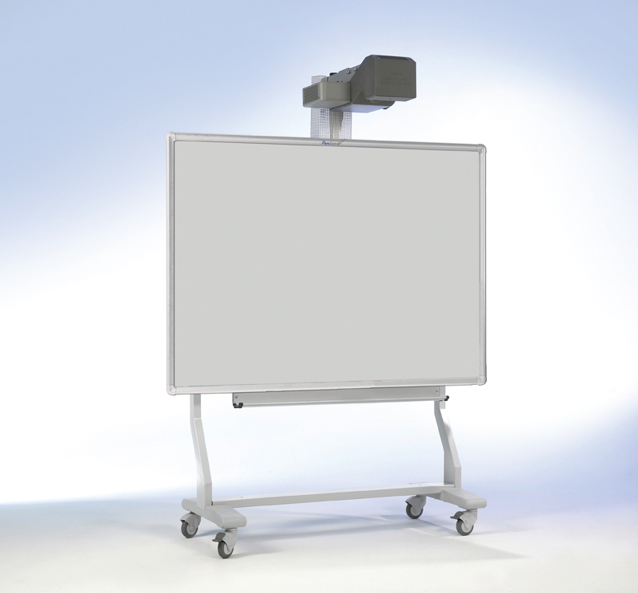
Электромагнитная технология
основана на передаче электронных сигналов с пишущего устройства, которым может быть либо специальный электронный карандаш, либо вложенные в электронные держатели маркер

Slide 7
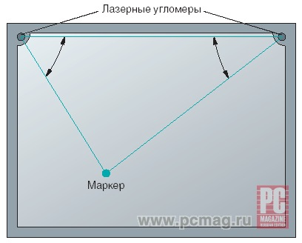
Лазерная технология
В основе лазерной технологии лежит использование двух инфракрасных лазеров, расположенных на верхней кромке доски, которые отслеживают движущийся по поверхности маркер.
Лазерные сканеры, принимая отраженный сигнал от нанесенных на маркерах ободков, определяют точное положение маркера.

Slide 8
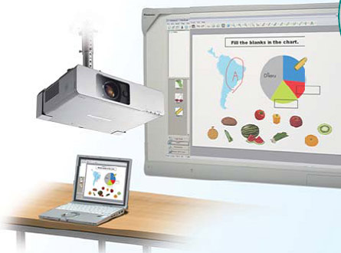
Инфракрасная и ультразвуковая технологии
Снабжение поверхности доски инфракрасными и ультразвуковыми датчиками, определяющими положение маркеров и ластика.

Slide 9
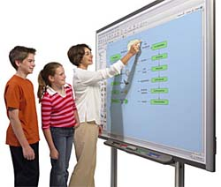
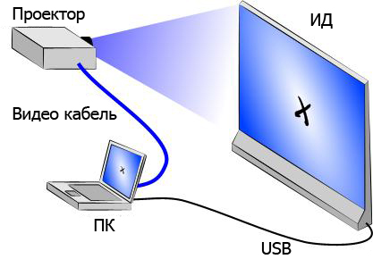
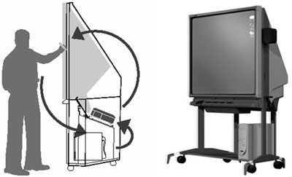
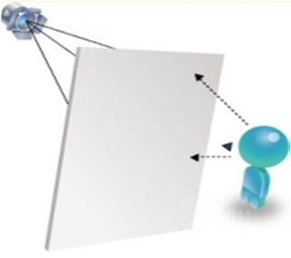
КЛАССИФИКАЦИЯ ПО ТИПУ ПРОЕКЦИИ
Доски прямой проекции
Проектор помещается перед ней на подставке или на потолке.
Доски обратной проекции
проектор располагается сзади и составляет единую конструкцию с доской

Slide 10
Как работает интерактивная доска?
Компьютер посылает изображение проектору
- Проектор передает изображение на интерактивную доску
- Интерактивная доска работает одновременно как монитор и устройство ввода данных: управлять компьютером можно, прикасаясь к поверхности доски.
- На интерактивной доске можно работать так же, как с дисплеем компьютера: это устройство ввода данных, которое позволяет контролировать приложения на компьютере

Slide 11
Как работать с программами на интерактивной доске ?
Если какая-либо программа открыта на компьютере, вы можете работать с ней прямо на интерактивной доске.
Ваш стилиус (специальный карандаш) работает как мышь:
одно прикосновение к поверхности интерактивной доски равносильно щелчку левой кнопкой мыши.
Откройте программу так же, как вы делаете это на компьютере, но вместо того, чтобы выделять и открывать файлы мышью, сделайте то же самое пальцем. Чтобы курсор соответствовал нажатию пальцем, необходимо откалибровать экран
(показ калибровки и настройки)

Slide 12
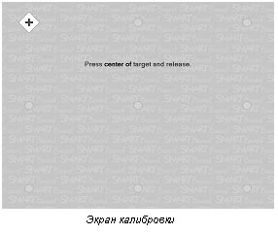
Калибровка интерактивной доски
Калибровка экрана необходима для настройки точного прикосновения к интерактивной доске. К примеру, если вы нажимаете кнопку Пуск, а курсор появляется в другом месте, попробуйте откалибровать доску.
После этой процедуры меню Пуска откроется, когда вы нажмете на него.
Чтобы начать калибровку, нажмите и держите обе кнопки на лотке до тех пор, пока не появится экран калибровки

Slide 13
Как работать на интерактивной доске ?
Работа на интерактивной доске осуществляется с помощью специальных графических программ которые обеспечивают инструменты и свойства для усовершенствования интерактивных занятий в средах Microsoft Office, а также позволяют создавать свои рабочие поверхности.

Slide 14
Как работать на интерактивной доске ?
Примером работы могут служить слайды созданные в среде Microsoft PowerPoint

Slide 15










1
ОСНОВНІ ПОНЯТТЯ ПРО ВИБУХОВІ ПЕРЕТВОРЕННЯ

Slide 16

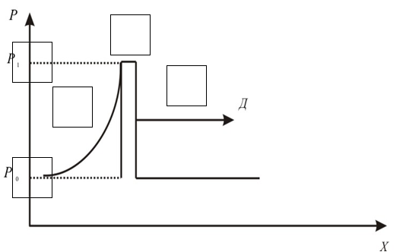










8
ГРАФІЧНА КАРТИНА УТВОРЕННЯ УДАРНОЇ ХВИЛІ

Slide 17
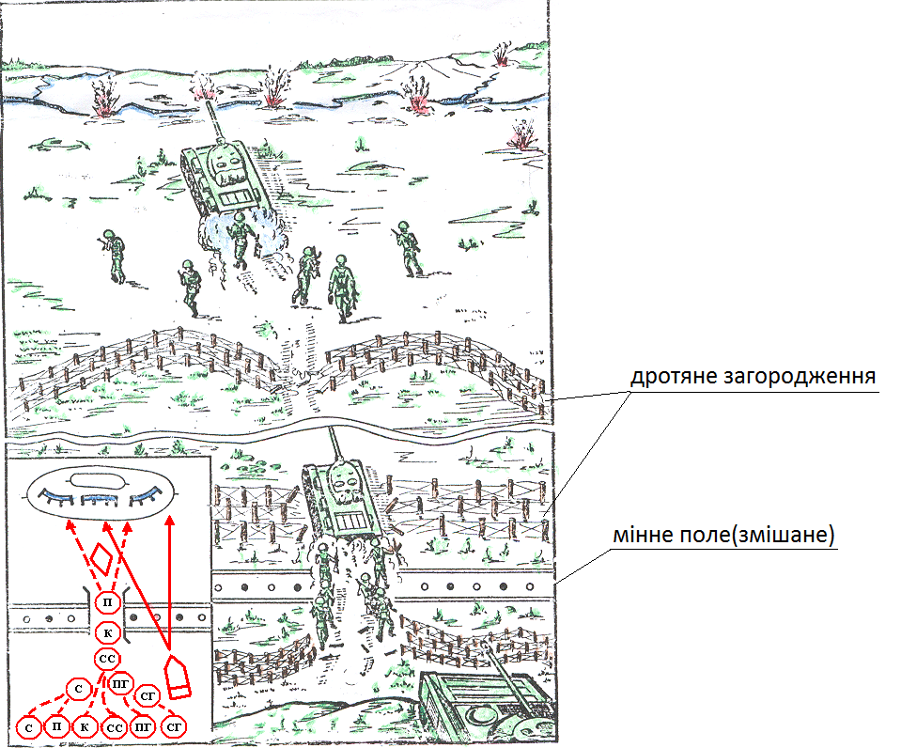
8
Подолання змішаного мінного поля і дротяних загороджень слідом за танком

Slide 18
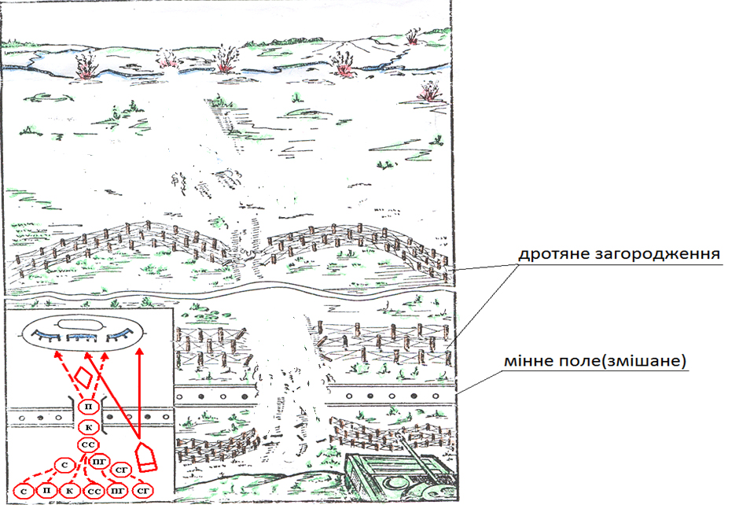

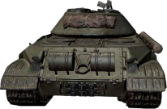

Подолання змішаного мінного поля і дротяних загороджень слідом за танком

Slide 19
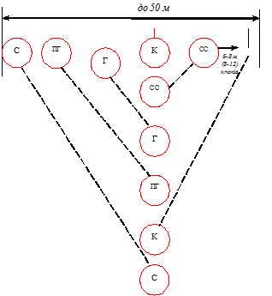

Slide 20
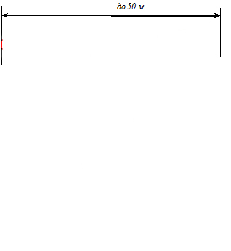


Slide 21
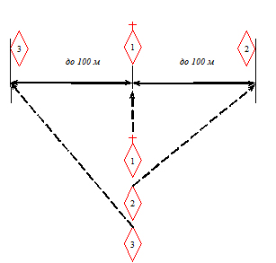

Slide 22
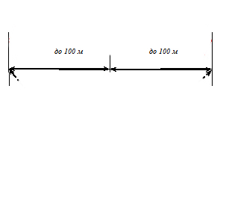
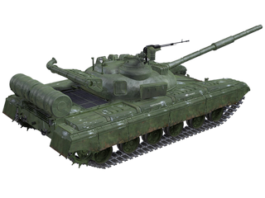

Slide 23
Как видно из обзора, приобретая интерактивную доску для образовательного учреждения, следует четко понимать, для какой аудитории она предназначена.
Но прежде всего следует помнить, что доска – всего лишь инструмент, а эффективность учебного процесса во многом зависит от мастерства преподавателя и качества специализированного программного обеспечения.

